Slide 1
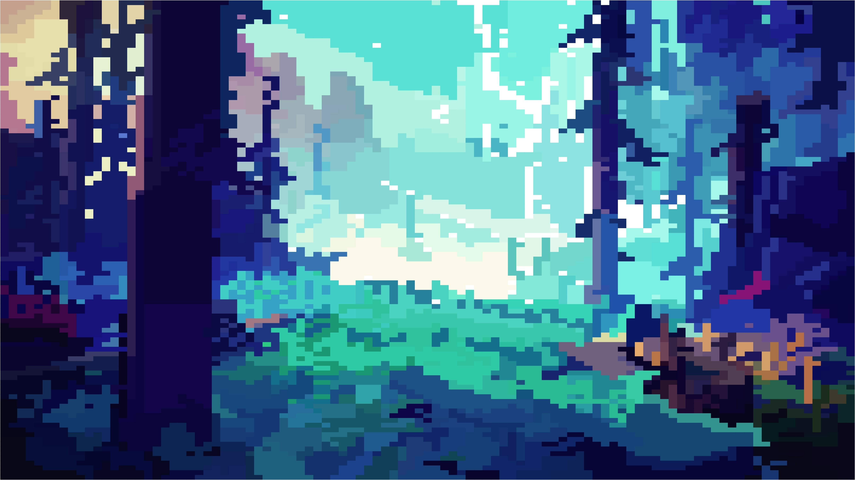
Игра верхолаз
Чертков Фёдор

Slide 2
Описание:
Игра Верхолаз выполнена в жанре инди Игрок должен добраться до верха карты, отталкиваясь от стен
При регистрации в бд создаётся строчка, в которой записан ник, общий счёт и результаты прохождения каждого уровня(по умолчанию 0)

Slide 3
Конкуренты:
Особенности: Нестандартная система перемещения
Персонаж будет передвигается не по клеткам. Это отличается от стандартных игр, где персонаж перемещается по фиксированным позициям на экране. Уникальный дизайн
Похожие игры: Любые паркур-игры

Slide 4
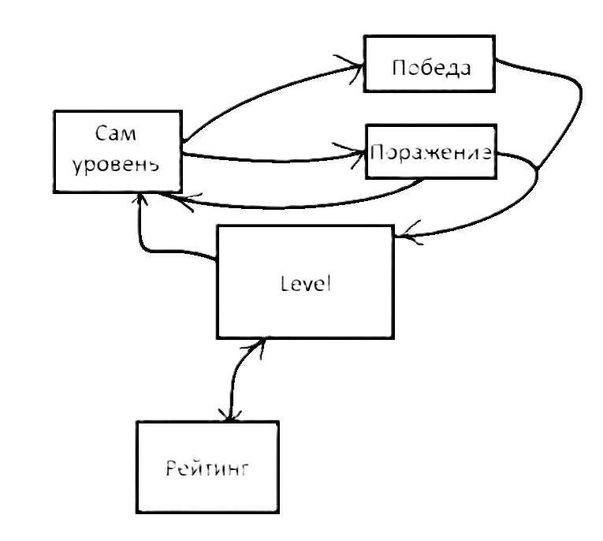
Схема экранов

Slide 5
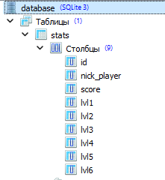
Схема бд

